Slide 1
Sistemas de Detecção de Intrusão

Slide 2
Características
Funciona como um alarme.
Detecção com base em algum tipo de conhecimento:
  Assinaturas de ataques.
  Aprendizado de uma rede neural.
Detecção com base em comportamento anômalo.
IPS: Intrusion Prevention System

Slide 3
Características
A detecção é realizada com a captura de pacotes, analisando os cabeçalhos e o campo de carga útil dos pacotes, que são comparados com padrões ou assinaturas conhecidas.
Um IPS tem o objetivo de prevenir os ataques e diminuir a quantidade de alarmes falsos.

Slide 4
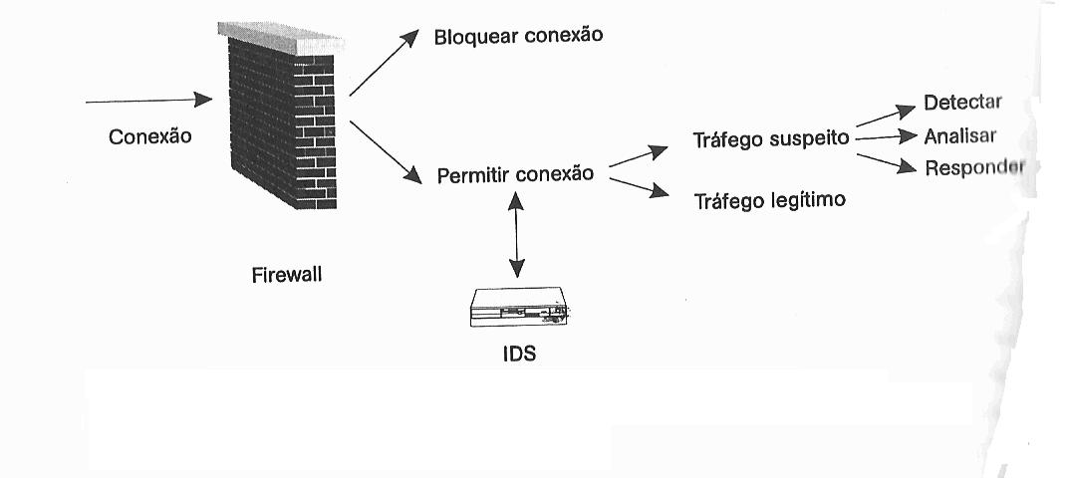
Firewall libera conexão e IDS detecta.

Slide 5
Funções do IDS
Coleta de informações
Análise de informações
Armazena informações
Responde às atividades suspeitas

Slide 6
Tipos
Tipos de IDS
  IDS baseado em Host.
  IDS baseado em Rede.
  IDS híbrido.
Tipos de IPS
  IDS baseado em Host.
  IDS baseado em Rede.
Honeypots

Slide 7
HIDS - IDS baseado em Host
Monitoramento de sistemas (máquinas).
Tomam as informações nos arquivos de logs ou de agentes de auditoria.
Monitoram acessos e alterações em arquivos do sistema, modificações em privilégios dos usuários, processos do sistema e programas em execução.
Arquivos corrompidos podem ser backdoors.

Slide 8
Exemplos de IDS de Hosts
Tripware
Swatch
Portsentry (pode usar o TCP Wrapper)
Outros
Obs: TCP Wrapper is a host-based network ACL system, used to filter network access to Internet protocol services run on (Unix-like) operating systems such as Linux or BSD.

Slide 9
Características fortes dos HIDS
Verificar o sucesso ou falha de um ataque.
Ataques que ocorrem fisicamente num servidor podem ser detectados.
Ataques que utilizam criptografia podem não ser notados pelos NIDS, mas descobertos pelos HIDS, pois o SO primeiro decifra os pacotes.
Independem da topologia da rede.
Geram poucos “falsos positivos”, que são alarmes falsos de ataques.
Não necessita de hardware adicional.

Slide 10
Características fracas dos HIDS
Fica difícil de configurar e gerenciar em todos os hosts de uma rede.
É dependente do SO. HIDS para Linux é diferente de um HIDS windows.

Slide 11
Características fracas dos HIDS
Necessita de espaço de armazenamento adicional para os registros do sistema.
Não têm bom desempenho em sistemas operacionais que geram poucas informações de auditoria.
Apresenta diminuição do desempenho do host monitorado.

Slide 12
HIDS - IDS baseado em Host
Acesso à arquivos.
Integridade de arquivos.
Varredura de portas
Modificação e privilégios de usuários.
Processos do sistema.
Execução de programas.
Uso de CPU.
Conexões.

Slide 13
IDS baseado em Rede
Monitora o tráfego no segmento de rede.
Interface de rede atuando no modo prosmícuo.
Detecção realizada com a captura de pacotes e análise dos cabeçalhos e conteúdos.

Slide 14
Exemplos de NIDS:
RealSecure,
NFR,
Snort

Slide 15
Componentes dos NIDS
Os sensores que cuidam dos segmentos de redes, fazem a captura, formatação de dados e análise de tráfego.
Gerenciador: fazem com que os sensores sejam administrados de modo integrado, com a definição dos tipos de resposta para cada tipo de comportamento suspeito detectado.
A comunicação entre sensores e gerenciador é criptografada.

Slide 16
Características Positivas dos NIDS
Monitoramento pode ser fornecido por múltiplas plataformas.
Ataques como: port scanning, IP spoofing, SYN flooding e Teardrop podem ser detectados.
Pode monitorar portas conhecidas como a porta TCP 80 do HTTP.

Slide 17
Características Positivas dos NIDS
Pode detectar tentativas de ataques (ataques que não tiveram resultados).
Fica mais difícil um cracker apagar seu rastro.
Impõe dificuldades para o cracker saber se existe ou não um NIDS.
Não causa impacto no desempenho da rede.

Slide 18
Características negativas dos NIDS
Não são capazes de monitorar tráfego cifrado.
Perda de pacotes em redes saturadas.

Slide 19
Metodologia de detecção
Baseado no conhecimento.
  Base de assinaturas de ataques conhecidos
  Rede neural.
Baseado no comportamento.
  Desvios dos usuários ou dos sistemas, quanto a um padrão de normalidade.
  Análise estatística afim de encontrar possíveis mudanças de comportamento: por exemplo, aumento súbito de tráfego.
  Problemas: falsos negativos e muitos falsos positivos.

Slide 20
Honeypots
Funcionam como armadilhas para os crackers.
Não contém dados ou informações importantes para a organização.
Seu único propósito é passar-se por um equipamento legítimo da organização.
É configurado para interagir como o atacante.
Detalhes de ataques podem ser capturados e estudados.

Slide 21
Posicionamento dos Honeypots
Minefield
  Inserido juntamente com os servidores reais de uma DMZ.
  Parte do princípio que quando um sistema é atacado, ele é usado para descobrir outros
  Caso o Honeypot seja atacado, as informações sobre o ataque já passam a estar disponíveis.
  Quando um sistema real é atacado, o honeypot identifica o ataque, assim que o sistema atacado inicie o scannimg da rede, para descobrir outros pontos de ataque.

Slide 22
Posicionamento dos Honeypots
Honeynet
  Inserido juntamente com os servidores reais de DMZs.
  É uma rede de honeypots.

Slide 23
Resultados possíveis de uma análise
Tráfego suspeito detectado (comportamento normal.
Tráfego suspeito não detectado (falso negativo).
Tráfego legítimo que o IDS analisa como sendo suspeito (falso positivo).
Tráfego legítimo que o IDS analisa como sendo normal (comportamento normal).

